Slide 1
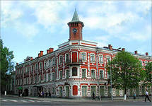
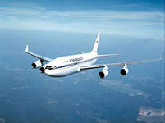
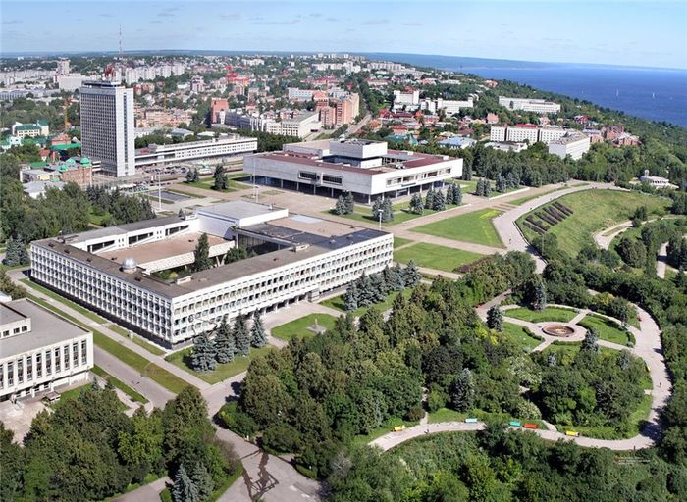
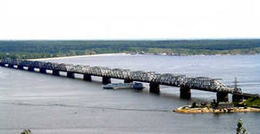
Ульяновская область вчера, сегодня, завтра….

Slide 2
Ульяновск, в прошлом Симбирск, был основан в 1648 году по указу царя Алексея Михайловича, как город-крепость для защиты восточных границ Московского государства от кочевников. Заложить новый город царь поручил воеводе Богдану Матвеевичу Хитрово.

Slide 3
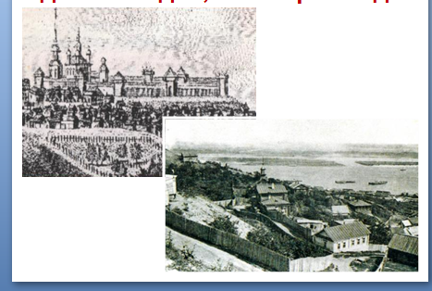
Место, выбранное для города-крепости, оказалось весьма удачным. Выбор Б.М. Хитрово пал на междуречье Волги и Свияги, там, где эти реки наиболее близко подходят друг к другу. Здесь и был заложен город, защищенный с востока Волгой и с неудобным для подъема берегом

Slide 4
Своё название город, вероятно, получил от имени булгарского князя Синбира, имевшего в 14 веке укреплённую усадьбу в 20 км ниже по Волге. Город-крепость «Синбирск » позже трансформировалось в «Симбирск».

Slide 5
В 18 веке Симбирск утратил своё назначение города-крепости и развивается как обычный, портовый город на Волге. Однако, находясь вдали от основных мест добычи угля, нефти, металла, Симбирск заметно уступал в промышленном отношении другим крупным городам.

Slide 6
Советская власть в Симбирске была провозглашена 10 декабря 1917 года. По просьбе трудящихся город Симбирск был переименован в Ульяновск 9 мая 1924 года. В 1943 году город становится областным центром.

Slide 7
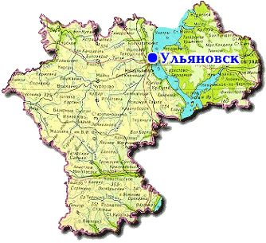
Ульяновская область лежит на востоке Восточно-Европейской равнины.
Площадь Ульяновской области составляет 37.18 тыс. км².
По площади Ульяновская область находиться на 37 месте среди 49 областей Российской Федерации.

Slide 8
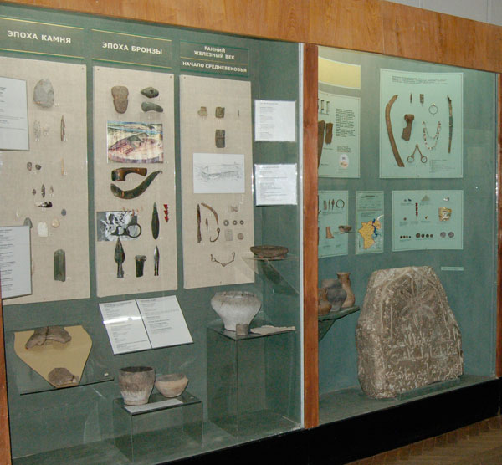
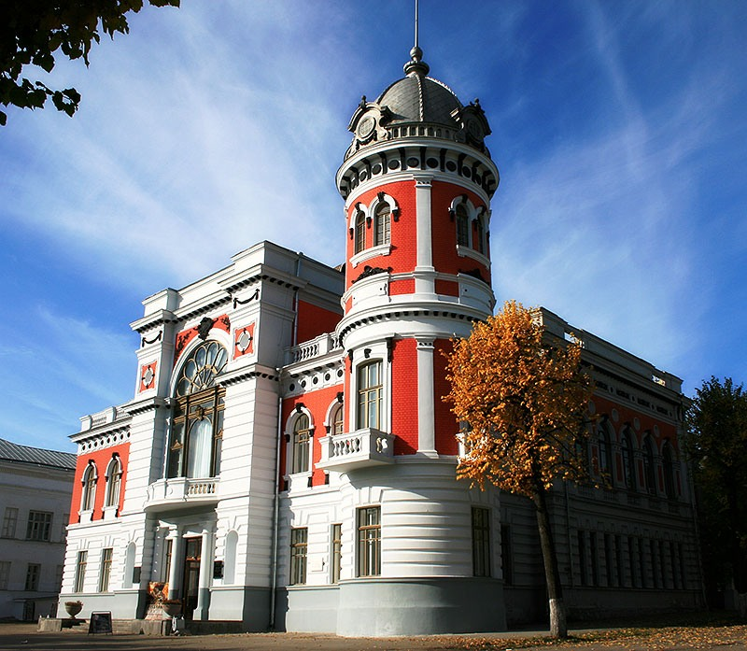
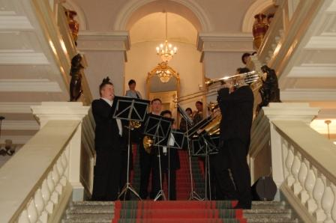
История нашего края представлена в 31 музеи области
Ульяновский областной краеведческий музей имени И.А.Гончарова

Slide 9
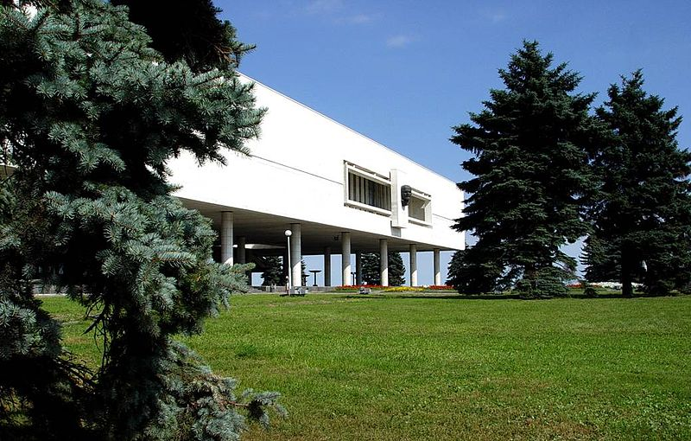
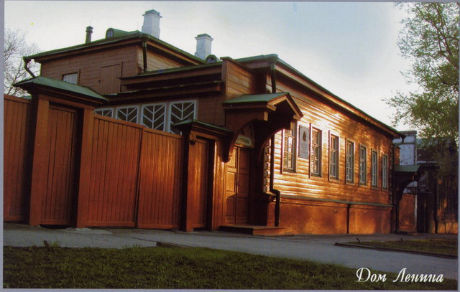
Дом-музей В.И.Ленина
Музей-мемориал
В.И.Ленина

Slide 10
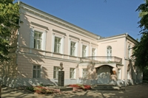
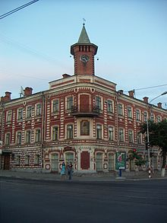
Литературный музей
"Дом Языковых"
Дом-музей
И.А.Гончарова

Slide 11
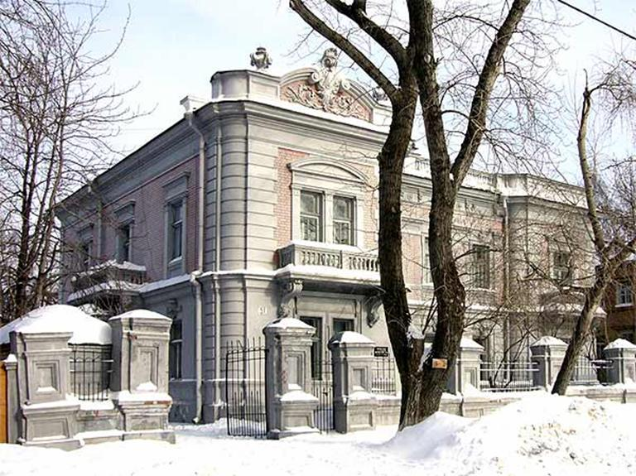
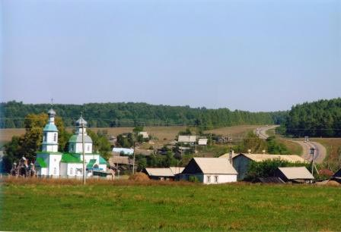
Музей современного изобразительного искусства им.А. А. Пластова
Музей- усадьба народного художника СССР А. А.Пластова (село Прислониха)

Slide 12
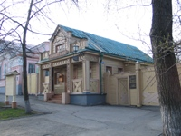
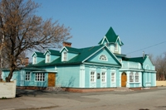
Музей "Мелочная лавка"
Музей "Симбирская фотография"

Slide 13
Администрация
Карамзинский парк
Карамзинский парк
Памятник ульяновцам-танкистам

Slide 14
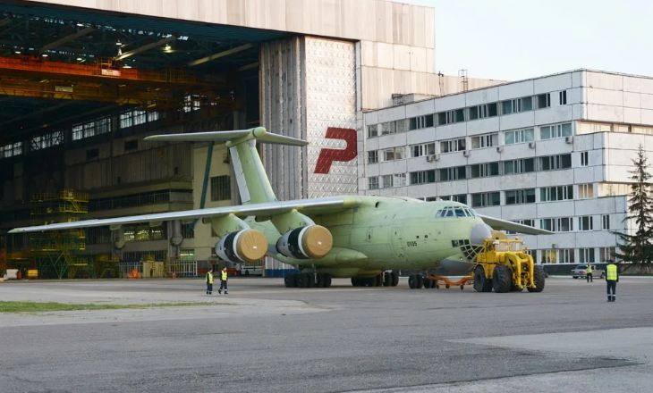

Slide 15
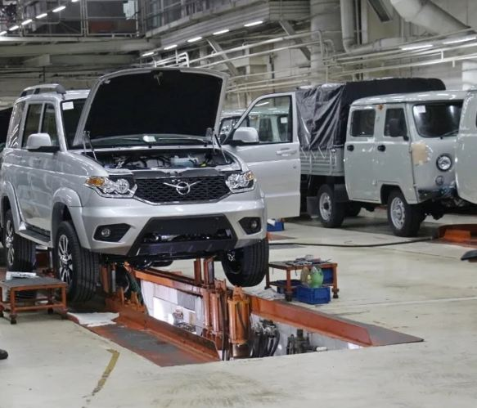

Slide 16
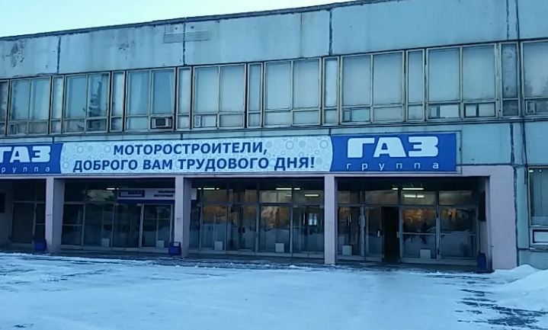

Slide 17
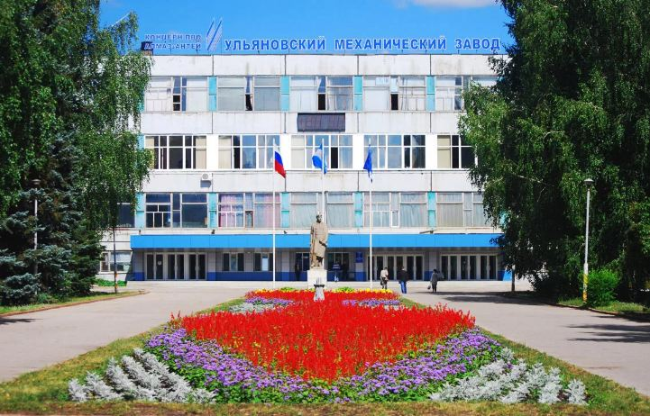

Slide 18
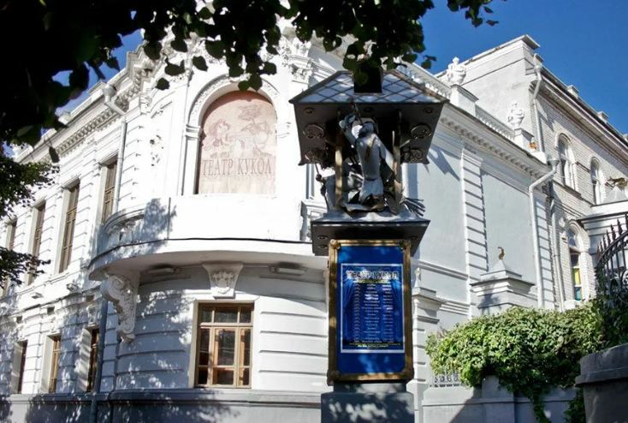

Slide 19
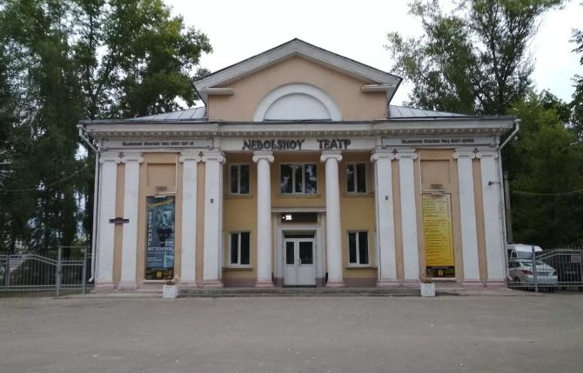

Slide 20
Карамзинский парк
ДРАМТЕАТР
Карамзинский парк
Памятник ульяновцам-танкистам

Slide 21
Карамзинский парк
Карамзинский парк
Памятник ульяновцам-танкистам

Slide 22
Карамзинский парк
Карамзинский парк
Памятник ульяновцам-танкистам

Slide 23
ЦЕНТР КУЛЬТУРЫ И ДОСУГА
УлГТУ «Тарелка»
Карамзинский парк
Карамзинский парк
Памятник ульяновцам-танкистам

Slide 24
Карамзинский парк
Центральный парк Владимирский сад
Карамзинский парк
Памятник ульяновцам-танкистам

Slide 26
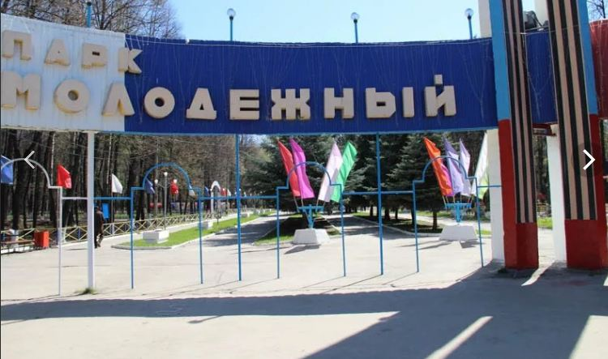

Slide 27
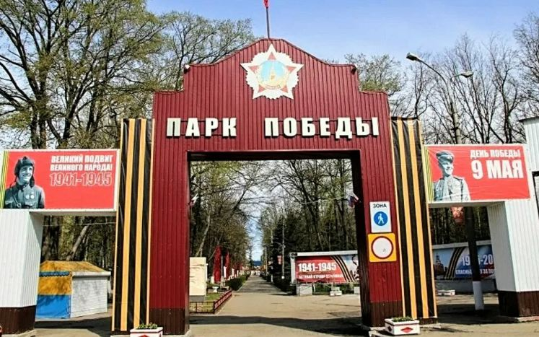

Slide 28
ГУБЕРНАТОРСКИЙ МОСТ ЧЕРЕЗ ВОЛГУ
«СТАРЫЙ»
Карамзинский парк
Карамзинский парк
Памятник ульяновцам-танкистам

Slide 29
ПРЕЗИДЕНТСКИЙ МОСТ
«НОВЫЙ»
Карамзинский парк
Карамзинский парк
Памятник ульяновцам-танкистам

Slide 30
Карамзинский парк
Карамзинский парк
Памятник ульяновцам-танкистам

Slide 31
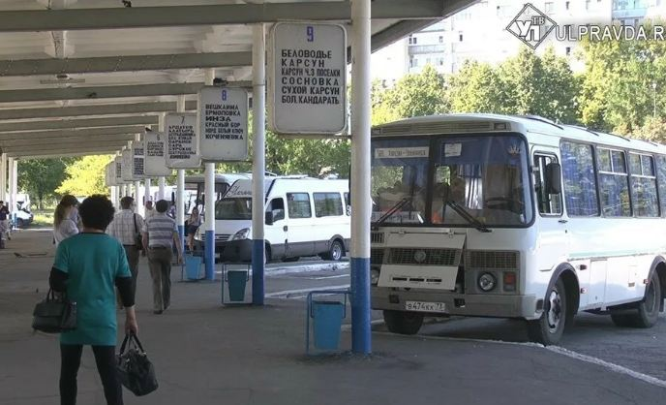

Slide 32
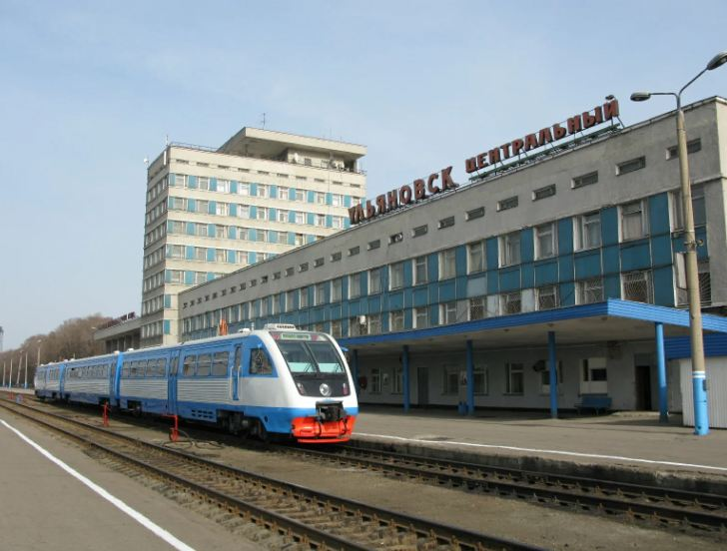

Slide 33
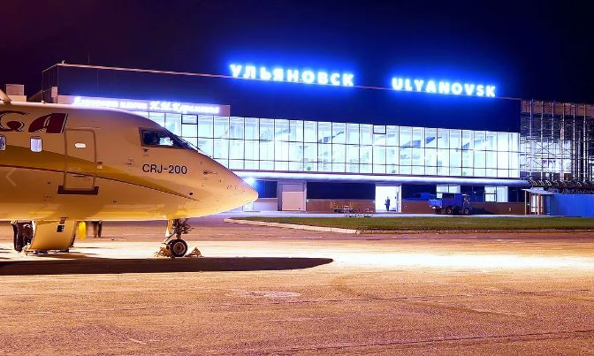

Slide 34
Карамзинский парк
Карамзинский парк
Памятник ульяновцам-танкистам

Slide 35
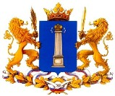
Флаг Ульяновской области
Герб Ульяновской области

Slide 36
Интересные факты:
Две реки – Волга и Свияга, протекающие по территории Ульяновской области.
На территории Ульяновской области самая широкая часть Волги - до 40 километров.
В Ульяновске построен самый длинный в России мост.
Ульяновск – «крылатый» город. Здесь производят самые «сильные» АН-124 и «ловкие» ТУ-204 самолёты для нужд гражданской авиации. В городе работает единственный в России центр подготовки кадров для гражданской авиации – Ульяновское высшее авиационное училище гражданской авиации…
Город Ульяновск славится своими ветрами, за городом давно укрепилось второе имя – «Город семи ветров». Поэтому, поэтому считается, воздух в нашем городе всегда чист.
Ульяновск – город пешеходного туризма, музеи расположены в основном в центральной части города.

